Slide 1
Продажа нежилых помещений площадью 1884 кв.м на ул. Заузелкова, д.7 в Кемерово
Нежилые помещения общей площадью 1883,9 кв.м находятся
в четырехэтажном административном здании.
Продаваемые этажи: подвал, 1, 2, 4.
Отдельно-стоящее кирпичное здание, год постройки – 1988. Потолки от 3 м. Все центральные коммуникации.
Земельный участок площадью 3098 кв. м. Большая парковка.

Slide 2
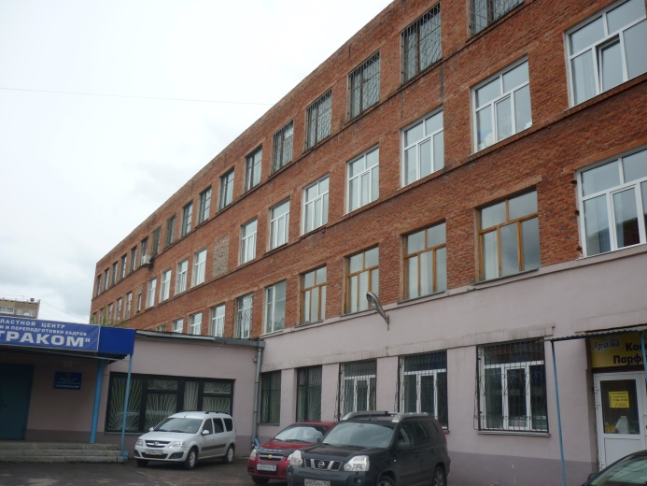
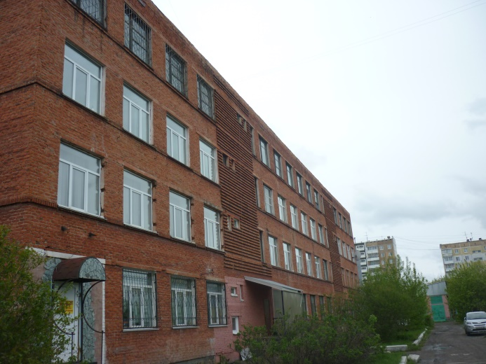
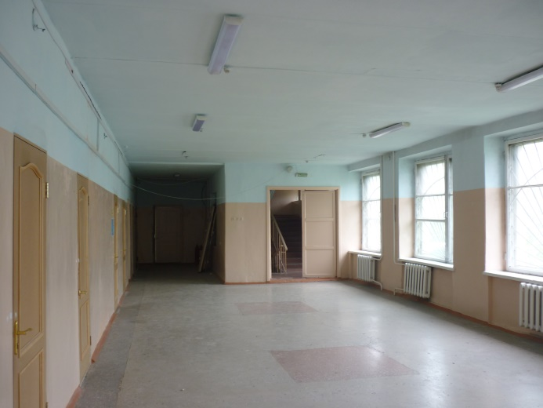
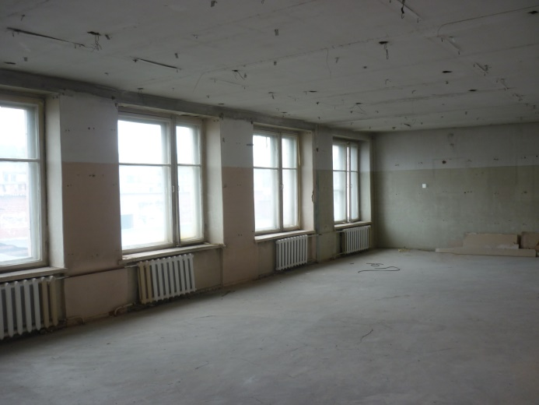
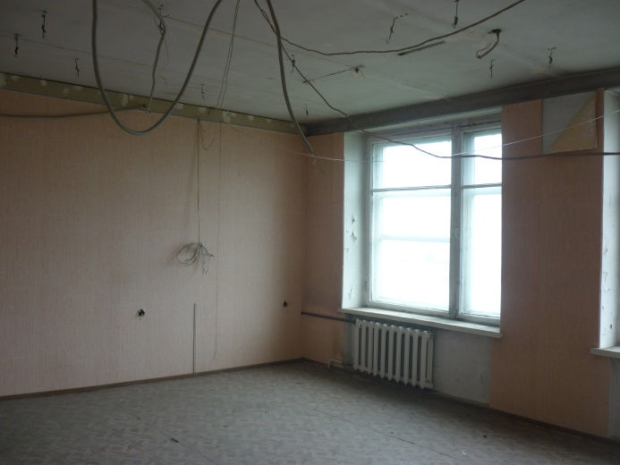
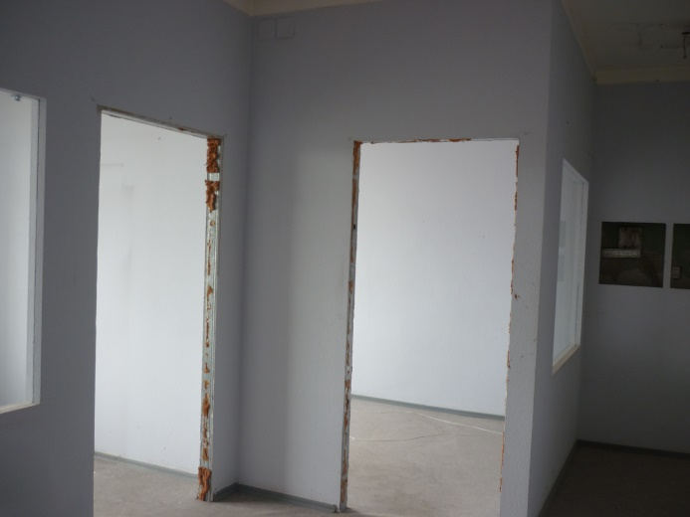
Фотографии объекта

Slide 3
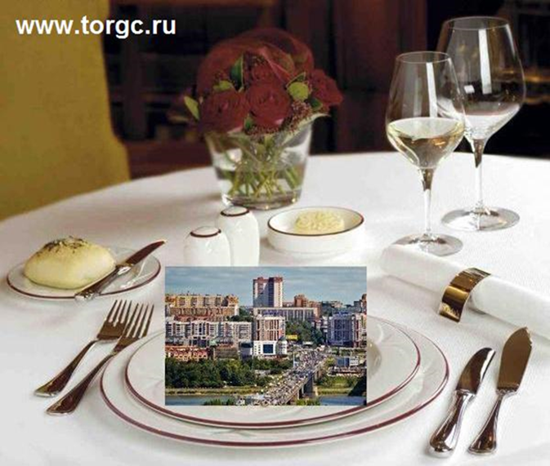
Контакты: 8 913 931 9717 Алексей Борисович E-mail: info@torgc.ru Коммерческая недвижимость в Кемеровской области: www.torgc.ru/kemerovo.html
www.torgc.ru - Полный комплекс услуг в области девелопмента, проектирования, строительства и эксплуатации коммерческой недвижимости.
Оперативный подбор магазинов, поиск помещений для торговых сетей,
для Вашего Бизнеса. Брокеридж ТЦ, БЦ…

